Slide 1
Splunkログ解析
3-4Bチーム５
奥濱、阿波根、富永、森田、野口
Notes:
これからチーム5の発表を始めます。
私たちは、奥濱、富永、森田、野口、阿波根の5名で調査をしました。

Slide 2
テーマ
不審なIPアドレス40.80.148.42 について調査をしていく
Notes:
私たちは、不審なIPアドレス40.80.148.42 について調査をしていくというテーマで調査を進めました。

Slide 3
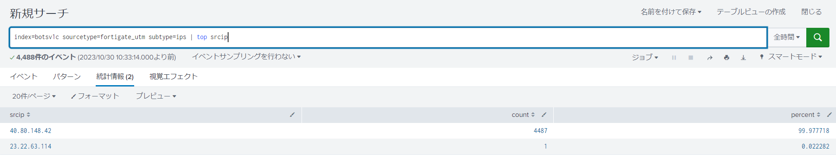
Fortigate_utm の ipsに絞る
上記の内容のsrcipを表示すると二つしかない
サーチ文
index=botsv1c sourcetype=“fortigate_utm” subtype=ips |
top srcip
Notes:
まずこのIPアドレスが怪しいと考えた理由ですが、utmの中のIPS機能が出しているアラートの数を
Topを使って送信元のIPアドレスを数が多い順に表示をしてみると40.80.148.42のものがほとんどだったので
調査の対象としました。

Slide 4
具体的にどんなアラートを出しているかを調査
サーチ文
index=botsv1c sourcetype="fortigate_utm" subtype=ips
srcip=40.80.148.42 hostname=imreallynotbatman.com
| top attack
Notes:
次にこのIPアドレスが出しているアラートが具体的にどんなアラートが出ているかを調べました。
こちらもtopを使用してattackというパラメーターを集計して大きい順に表示させます。

Slide 5
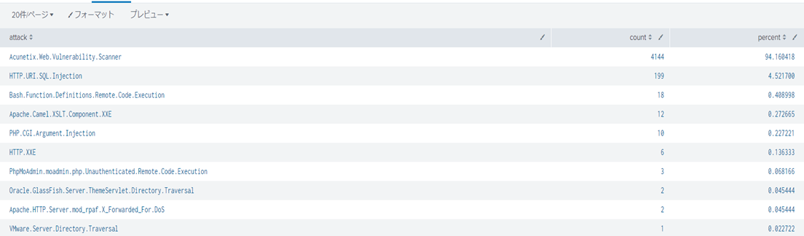
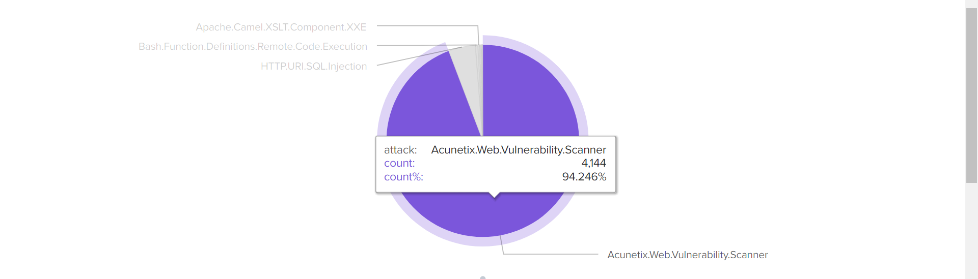
Acunetix.Web.Vulnerability.Scannerが一番アラートがおおい
Notes:
こちらがサーチの結果です。
下のグラフを見てわかるとおり、Acunetix.Web.Vulnerability.Scannerというアラートが一番多く、全体の約95%近くを占めていることがわかりました。

Slide 6

Acunetix.Web.Vulnerability.Scannerとは
Webサイトに 潜む脆弱性を診断するソフトウェア
SQLインジェクションやクロスサイトスクリプティングの
脆弱性をスキャンできる
Notes:
このAcunetix.Web.Vulnerability.Scannerについて、これがどういうものなのかをグーグルで調べてみると
WebサイトのSQLインジェクションやクロスサイトスクリプティングの脆弱性がスキャンできる、脆弱性スキャンツールであることがわかりました。

Slide 7
ここまでで
ここまでで40.80.148.42がWebサーバーに対して脆弱性スキャンを行っていたことが分かった
→次に40.80.148.42がどのURLにリクエストを投げているかを調べたいのでWebサーバーのログを見てみる
Notes:
ここまでで、不審なIPアドレスである40.80.148.42が、Webサーバーであるimreallynotbatman.comへ脆弱性スキャンを行っていたことがわかりました。
次にWebサーバーのログから攻撃者がどのURLへリクエストを送信しているかとそのレスポンスのステータスを見てみます。

Slide 8
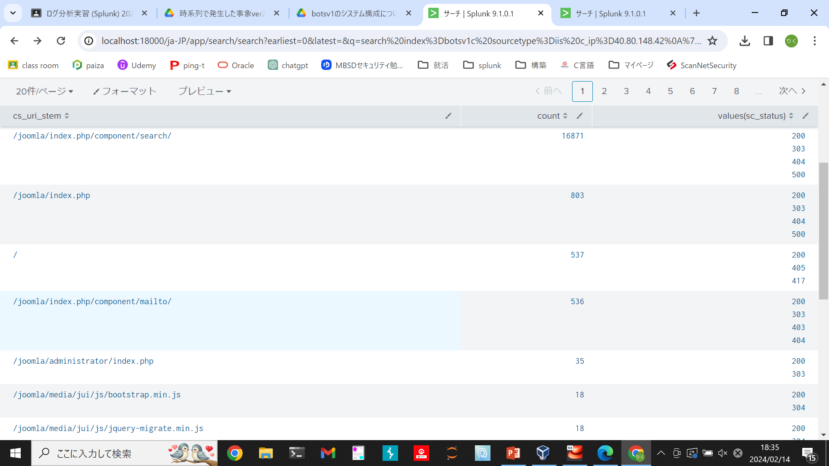
どのURLにリクエストを送っているか調査
サーチ文
index=botsv1c sourcetype=iis c_ip=40.80.148.42
| stats count values(sc_status) by cs_uri_stem | sort - count
Notes:
このサーチ文の結果を見てみると、joomlaという文字列があるURLへ多数のリクエストがあることがわかります。
さらにそのリクエストに対してステータスコードが200のレスポンスをWebサーバーが返している通信があることがわかりました。

Slide 9

ここまでで
Joomlaという文字列のあるURLへのリクエストに対してステータスコード200のレスポンスを返しているのでJoomlaを使用していることが攻撃者にばれてしまった
次にどのURLへのリクエストが多いかを調査する
※JoomlaとはCMSの一つ
Notes:
通信が成立してしまったことで、攻撃者へJoomlaというCMSを利用していることが攻撃者にばれてしまったことがわかります。
次にURLごとのリクエストの数を調査していきます。

Slide 10
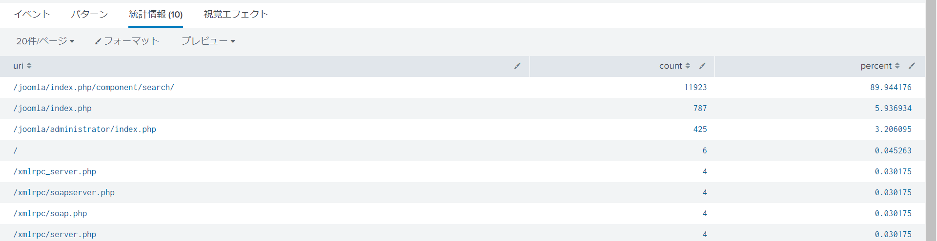
管理者画面へ多数のアクセスがある
サーチ文
index=botsv1c sourcetype=stream:http site="imreallynotbatman.com" http_method=POST
| top uri
Notes:
Topコマンドを利用しアクセスの多いURLを上から順に並べてみると、
3番目にアクセスが多いのが管理者画面へのアクセスであることがわかりました。

Slide 11
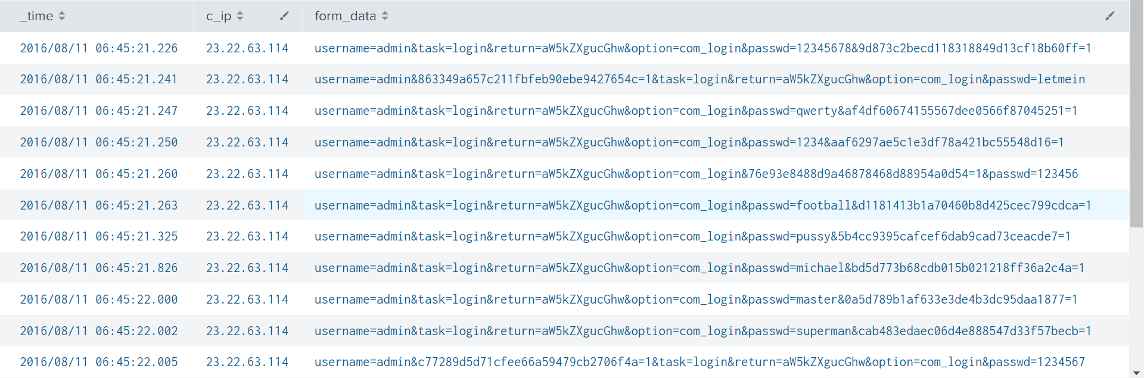
短時間に多数のログイン試行の形跡
サーチ文
index=botsv1c sourcetype=stream:http site="imreallynotbatman.com" http_method=POST
uri="/joomla/administrator/index.php"
| table _time,c_ip,form_data | sort _time
Notes:
こちらのサーチ文で通信の中身についてに詳しく見てみると、
ユーザーネームをadminで固定し、パスワードが1回ごとに違う通信が、ごく短い時間の間に多数あることがわかりました。

Slide 12
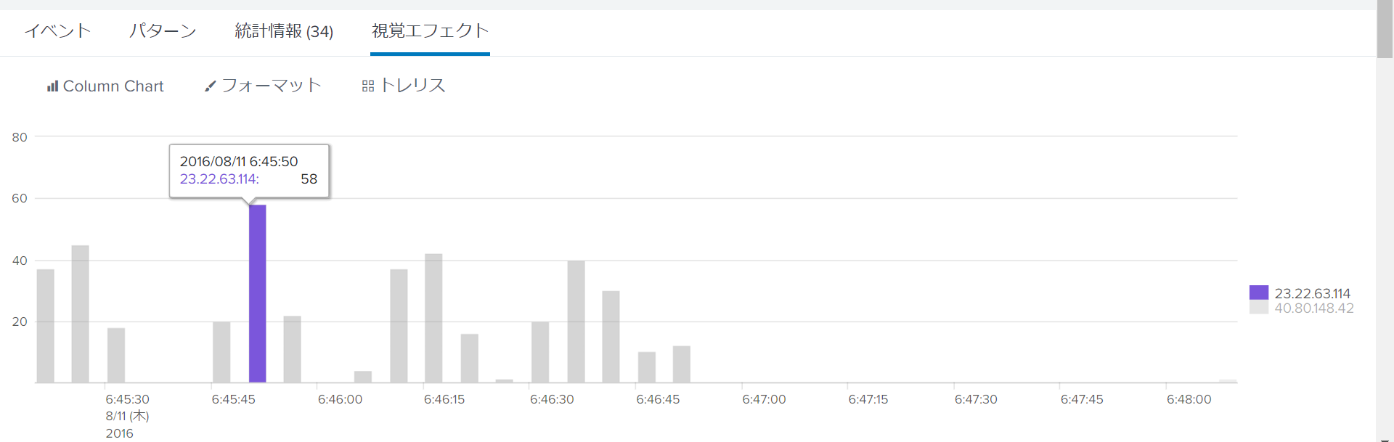
グラフで見てみると
5秒間に最大で58件のアクセスをしている
Notes:
グラフにしてみるとこんな感じです。5秒ごとのアクセス回数を棒グラフにして表示しています。
一番多いところで5秒間の間に58回もアクセス試行をしていることがわかります。

Slide 13
ユーザー名とパスワードの組み合わせごとの試行回数を集計
サーチ文
index=botsv1c sourcetype=stream:http site="imreallynotbatman.com" http_method=POST
uri="/joomla/administrator/index.php" form_data="*username*" form_data="*passwd*"
| rex field=form_data "username=(?<username>[^&]+)"
| rex field=form_data "passwd=(?<passwd>[^&]+)"
| eval user_pass=username.":".passwd
| stats count values(c_ip) by user_pass
| sort -count
Notes:
先ほど表示した内容を見やすいようにユーザー名とパスワード、試行回数に分けて表示をさせてみます。

Slide 14
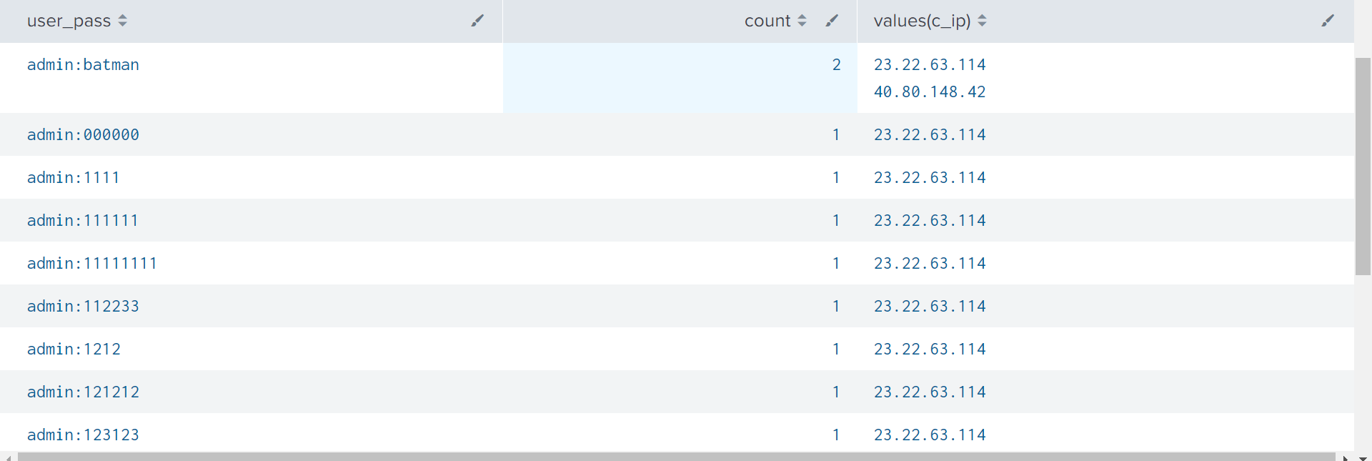
adminとbatmanの組み合わせのみ2回の ログイン試行がある
Notes:
結果を見てみるとadminとbatmanの組み合わせのみ2回のログイン試行があることがわかりました。
このことからブルートフォース攻撃を受けてしまいパスワードを知られてしまった可能性が高いことがわかりました。

Slide 15

ブルートフォース攻撃をうけた
ブルートフォース攻撃でパスワードクラックを受けてしまい攻撃者が管理者画面へのログインを成功させてしまった可能性がある
→その後の動きを調査
Notes:
ここまででJoomlaの管理者画面へのログインが短時間に多数あり、
その内容を見てみると、攻撃者からブルートフォース攻撃を受けてパスワードが攻撃者に知られてしまい、Joomlaの管理者画面へログインされてしまった可能性があることがわかりました。
次に管理者画面へログインを成功させた後の攻撃者の動きを調査していこうと思います。

Slide 16
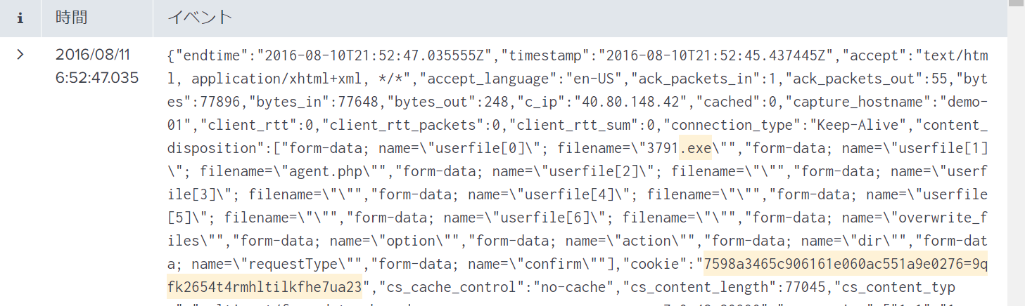
管理者画面にログイン後の動きを追う
サーチ文
index=botsv1c sourcetype=stream:http c_ip=40.80.148.42
“7598a3465c906161e060ac551a9e0276=9qfk2654t4rmhltilkfhe7ua23”http_method=POST “.exe” |sort _time
Notes:
管理者画面へのログインを成功させた攻撃者のその後の動きについて調査を進めていくと
不審なファイルのアップロードを行っていそうなログを発見しました。
ファイルの名前が3791.exeというファイルでした。

Slide 17
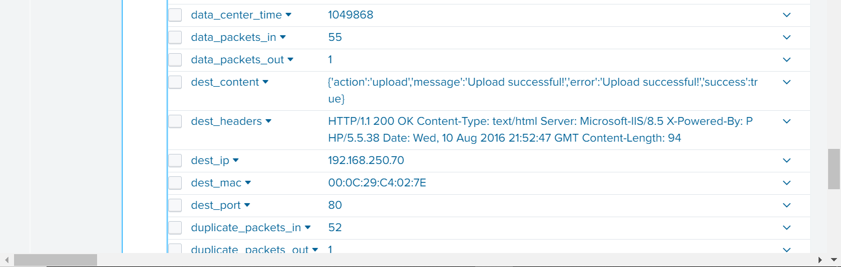
詳しく見てみる
ファイルのアップロードが成功していることが分かった。
Notes:
この通信について詳しく見てみるとアップロードサクセスと出ていて、
この不審なファイルのアップロードが成功していそうなことがわかりました。

Slide 18
3791.exeについて調査を進めると
言うとUTMのログでウイルスとして検知していることが分かった。
Notes:
次に発見した不審ファイル3791.exeについて調査をしました。
UTMのログのsubtypeをウイルスに指定し、このファイル名で検索を掛けるとUTMがウイルスとして検知していることが分かりました。

Slide 19
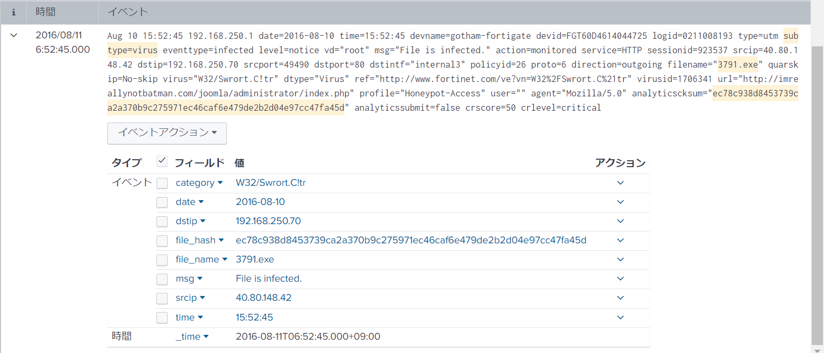
サーチ文
index=botsv1c sourcetype="fortigate_utm" "subtype=virus" 3791.exe
| fields date,time,srcip,dstip,file_name,file_hash,category,msg
Notes:
こちらがサーチ文とその表示内容になります。
ログの詳細のところのカテゴリーの欄の値があるのでそちらをコピーしグーグルで検索してみると

Slide 20
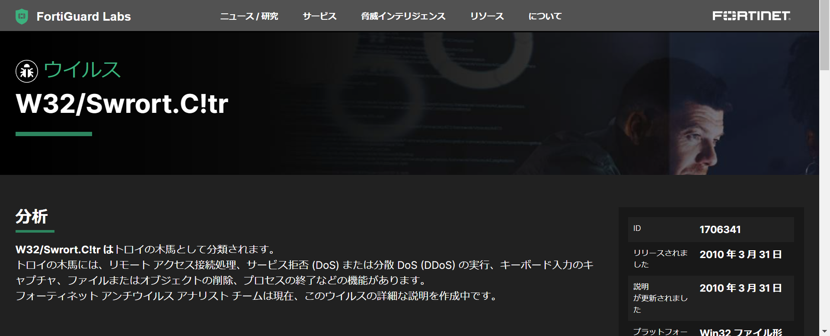
Fortinet社のサイトを見てみると、 3791.exeをバックドアとして検知していることが分かった。
Notes:
Fortinet社のサイトに情報がのっており、UTMからバックドアとして検知のされていることがわかりました。
これを利用するとサーバーを遠隔で操作できてしまうとのことです。

Slide 21
ここまでで
これまでの調査からバックドアをアップロードされてしまい、
そのバックドア経由でWebサーバーを遠隔操作できてしまう
状態となってしまったことが分かった。
→Webサーバーから外部への通信で怪しいものがないかを調査
Notes:
これまでの調査からWebサーバーへバックドアをアップロードされてしまい、そのバックドアを利用することでWebサーバーを遠隔操作できてしまう状態であることが分かりました。
遠隔操作できる状態になってしまったので、外からの通信ではなく内側から外へ向けての通信で怪しいものがあるかの調査をします。

Slide 22
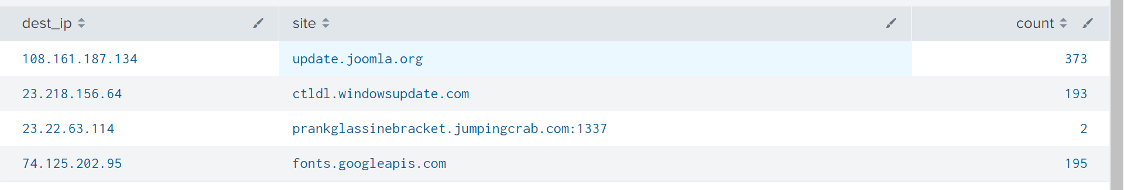
怪しい通信が判明
サーチ文
index=botsv1c sourcetype="stream:http“ c_ip="192.168.250.70"
| stats count by dest_ip,site
Notes:
送信元IPにWebサーバーを指定し、送信先IPごとに通信の数を集計すると送信先は4つ出てきました。
この4つの送信先IPアドレスのうちうちの一つのIPアドレスが先ほどブルートフォース攻撃を仕掛けてきたIPアドレスと一致していることが確認できました。
次はこの2つの通信の内容を見ていきます。

Slide 23
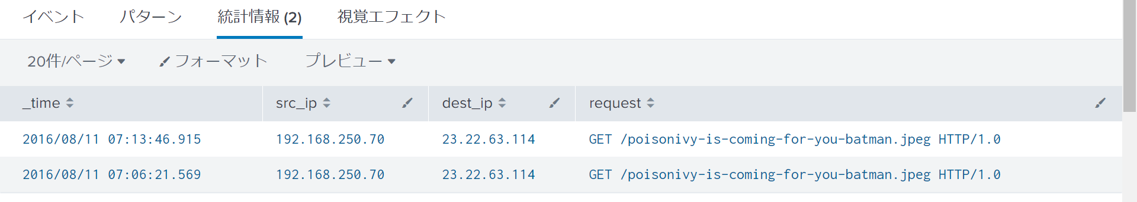
詳しく見てみると
サーチ文
index=botsv1c sourcetype="stream:http“
src_ip=192.168.250.70 dest_ip=23.22.63.114
| table _time,src_ip,dest_ip, request
jpegファイルを取得しているのがわかる
Notes:
この通信の内容を詳しく見てみるとWebサーバーから攻撃者のサーバーへGETリクエストを投げており、jpegファイルを取得していることがわかりました。

Slide 24
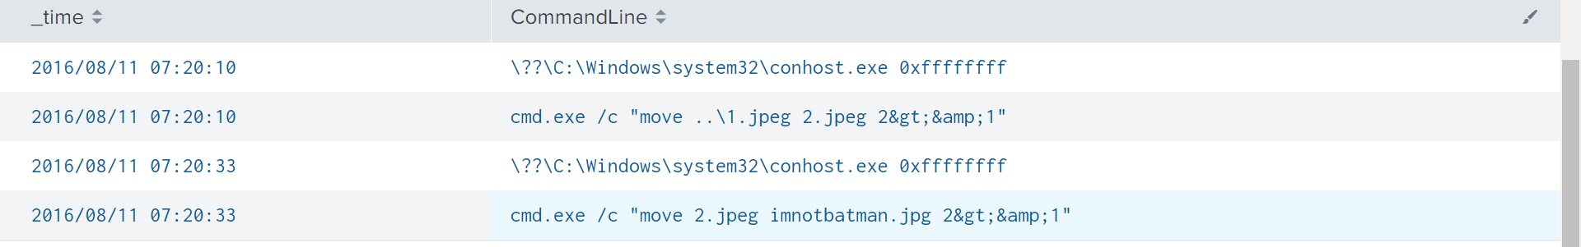
サーバーのイベントログを見てみる
サーチ文
index=botsv1c sourcetype=xmlwineventlog .jpeg
| table _time,CommandLine| sort _time
画像の差し替えが行われた可能性が高いことが分かった。
Notes:
さらに調査を進めるとWebサーバーのイベントログで画像の差し替えを行うコマンドの履歴があり、
画像が差し替えられた可能性が高いことがわかりました。

Slide 25

Virustotalを使ってみた
Notes:
virustotalでほかに手掛かりがないか調べました。
VirusTotalは、Googleが所有する無料のオンラインサービスで、ファイルやURLをスキャンして、悪意のあるソフトウェアやウイルス、トロイの木馬、スパイウェア、その他のセキュリティリスクを検出するためのプラットフォームです。複数のセキュリティベンダーのアンチウイルスエンジンを使用して、ファイルやURLをスキャンし、検出された脅威を教えてくれます。

Slide 26
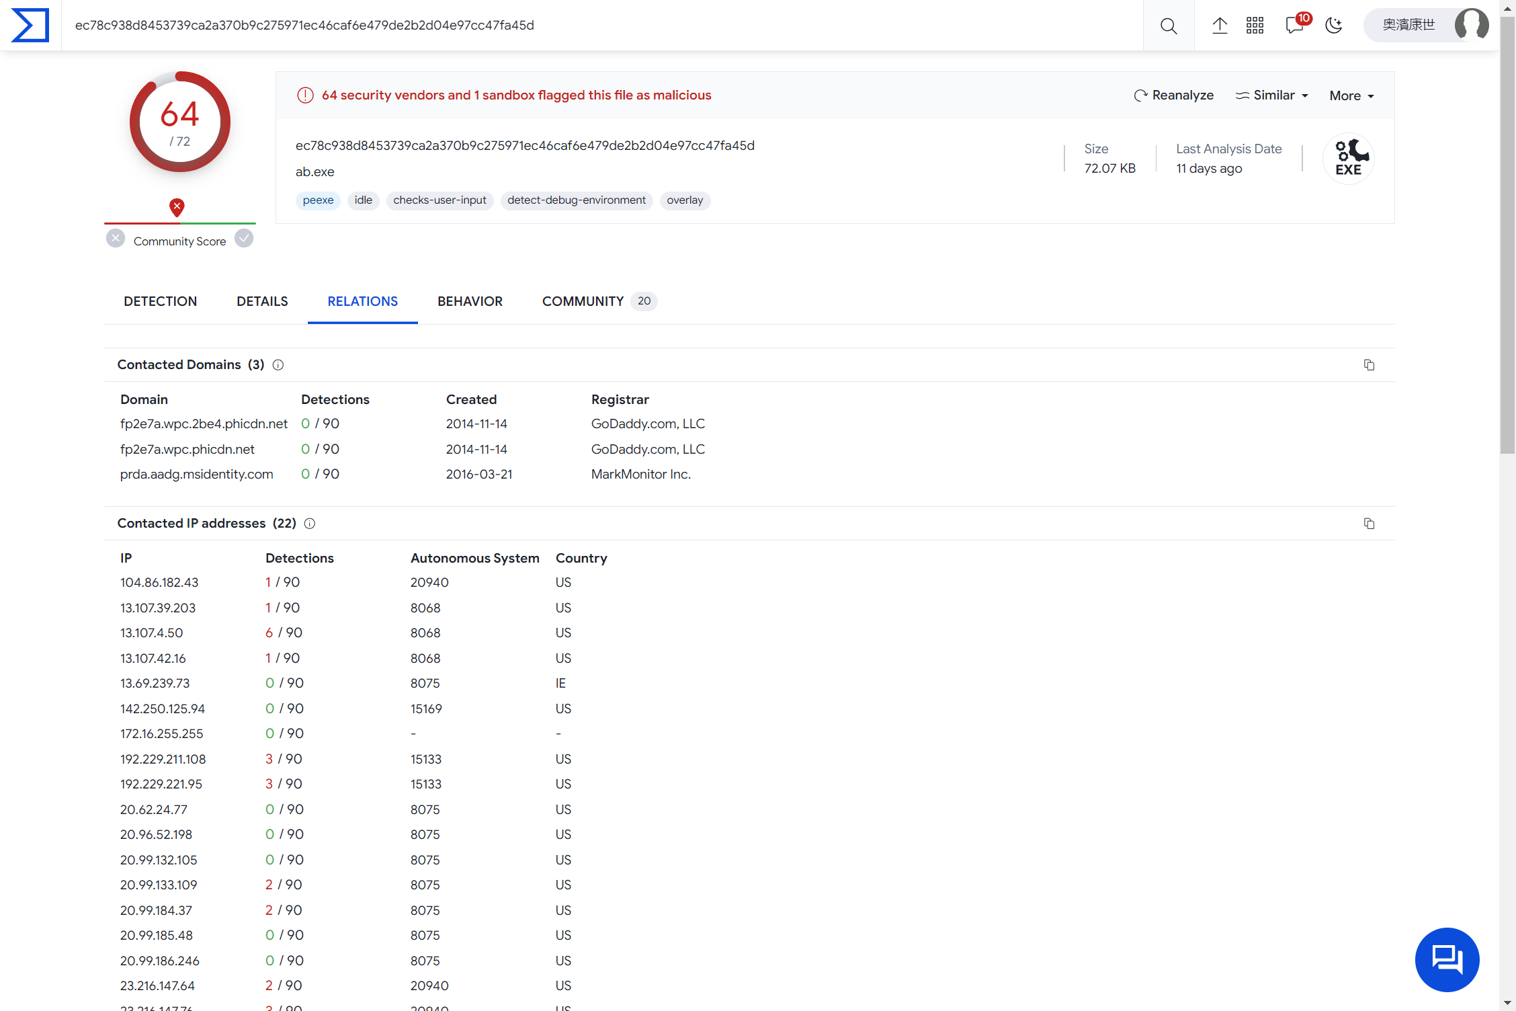
3791.exe
ec78c938d8453739ca2a370b9c275971ec46caf6e479de2b2d04e97cc47fa45d
Notes:
3791.exeファイルをSHA-256でハッシュ化した値を検索してみました。

Slide 27
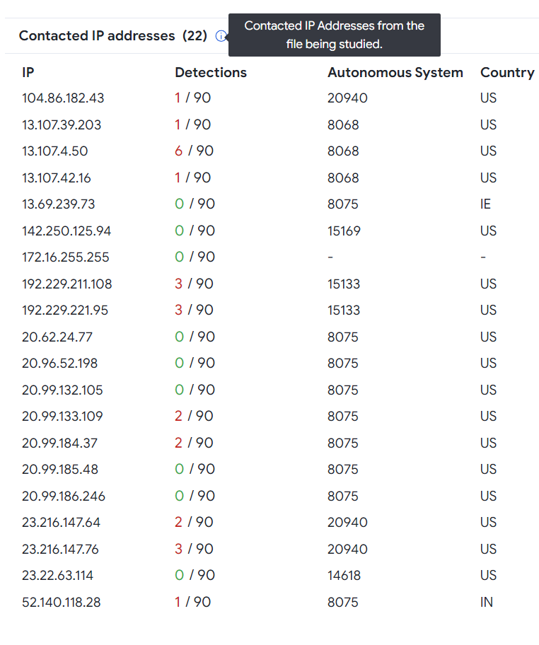
3791.exeファイルと通信が確認されたIPアドレス
Notes:
詳しく見てみると3791.exeファイルと通信した形跡があるIPアドレスがたくさん出てきました。この中には23.22.63.114もありました。
ここに出てきたIPアドレスは3791.exeファイルを悪用した,また別の攻撃者ではないかと考えました。

Slide 28
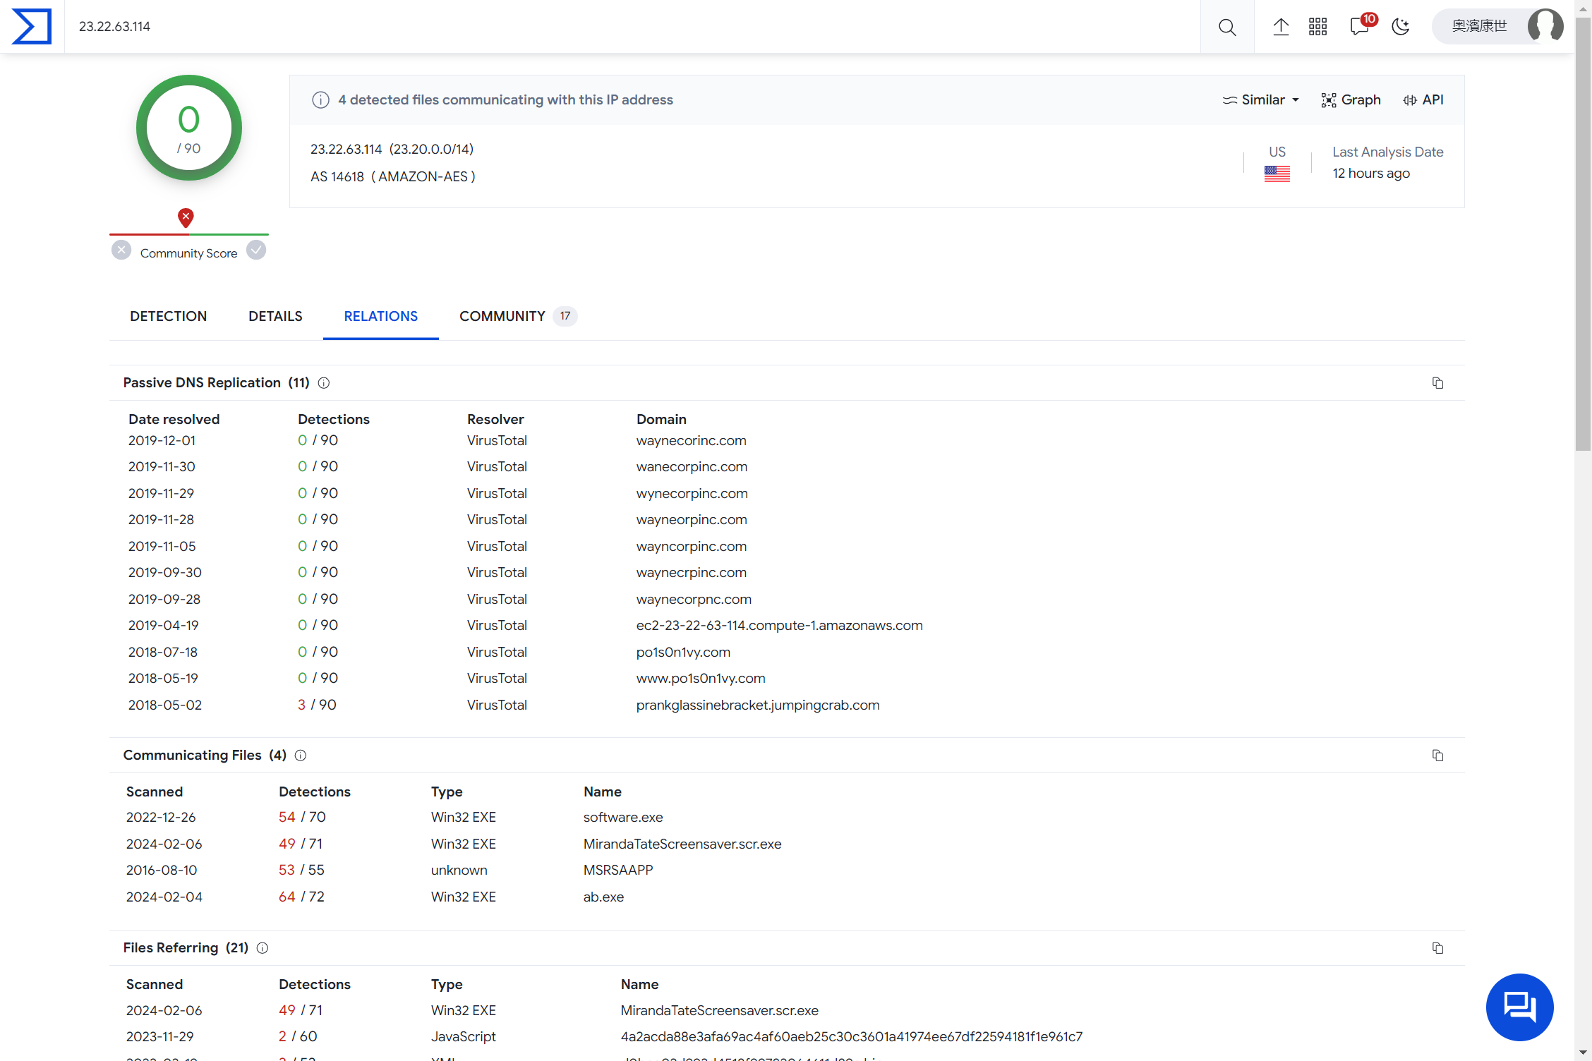
23.22.63.114
Notes:
次は23.22.63.114について調べました。

Slide 29
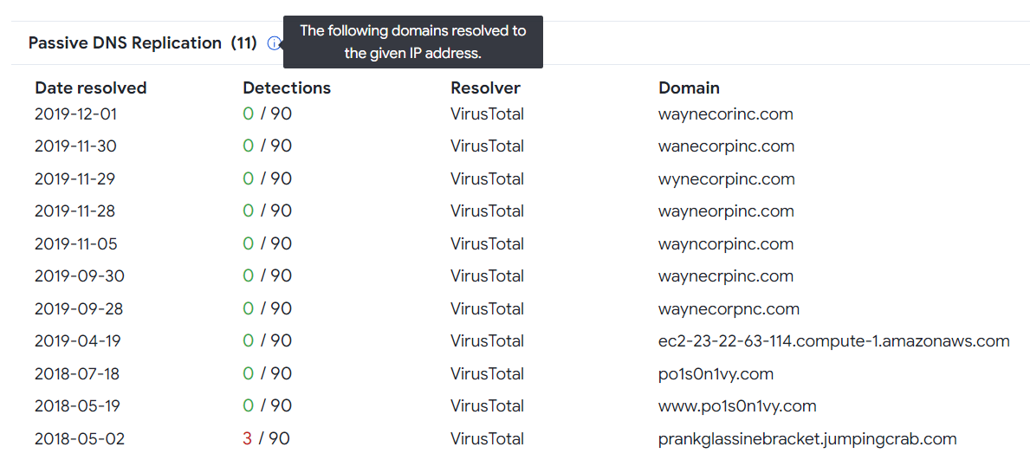
23.22.63.114を名前解決すると
このようなサイトから攻撃用にターゲットに応じたマルウェアや攻撃手法を選定、あるいは開発を行ったのではないか
Notes:
23.22.63.114を名前解決すると複数のドメインが出てきました。その中にはさきほどjpegファイルを取得していたサイトもありました。
これは憶測になるのですがこの複数のサイトを使って攻撃に必要なツールやマルウェアを収集していたのではないか考えました。

Slide 30
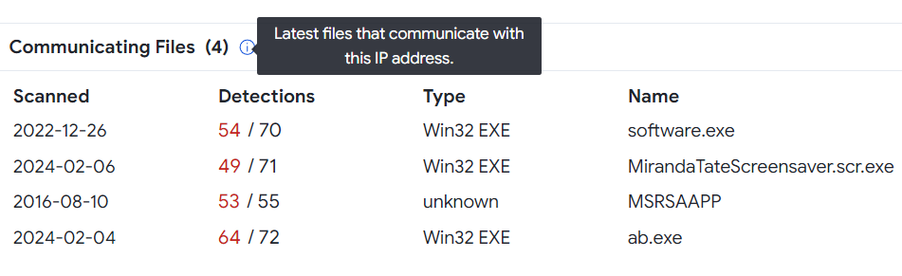
23.22.63.114と通信したファイル
3791.exeと一緒
Notes:
23.22.63.114と通信したファイルとしてこの4つのファイルがあげられました。そのうちのab.exeはファイルの名前が違うだけで3791.exeと同じファイルでした。
そのほかの3つのファイルもマルウェアとして使用された可能性があると思ったのでsplunkでハッシュ値を検索したのですが特にヒットするものはありませんでした。
今回の攻撃には使用されてないのではないかと考えました。

Slide 31
Virus totalのgraph機能
https://www.virustotal.com/graph/g9d813ef6c2044b8c8801cca8374e084855747fa9a5874f89a05d524323ad7503

Slide 32
サイバーキルチェーン
40.80.148.42が
3791.exeを
アップロード
画像の差し替え
40.80.148.42からAcunetix(脆弱性スキャン)
CMS joomlaの特定
偵察
武器化
デリバリー
目的の実行
エクスプロイト
インストール
C＆C
waynecorinc.com
wanecorpinc.com
wynecorpinc.com
wayneorpinc.com
po1s0n1vy.com
www.po1s0n1vy.com
prankglassinebracket.jumpingcrab.com
23.22.63.114からブルートフォース
40.80.148.42が
admin:batmanで
ログイン
prankglassinebracket.jumpingcrab.com
23.22.63.114
から
jpegを取得
Notes:
これまでの内容をサイバーキルチェーンの図に当てはめてみました。
偵察のフェーズではAcunetixを使った脆弱性スキャンを行い、Joomlaを含むURLへの通信が成立してしまっていることでCMSとしてJoomlaを利用していることが特定されてしまいました。 武器化のフェーズではこれらのドメインから攻撃に必要なツールを収集したと考えました。
今回は直接的な攻撃なので、デリバリーのフェーズはありません。
次にエクスプロイトのフェーズではJoomlaの管理画面へブルートフォース攻撃をかけパスワードクラックをして、ログインが成功しました。
インストールフェーズでは3791.exeをインストールしてバックドアを設置し、 C&Cのフェーズではバックドアからサーバーを遠隔操作し画像をダウンロードして、最終的には画像の差し替えを行い目的を達成したという流れになります

Slide 33
対策法
ログイン試行回数を制限する
簡単なIDやパスワードを使えないようにする
管理者画面へのURLを変更する
EDRの導入
Notes:
今回の攻撃の対策としては、
まずパスワードクラックを受けてしまったことから被害が拡大していったことということで、
ログイン試行回数の制限やbatmanなどの簡単なパスワード、IDを使えないように変更することで、
ブルートフォースへの対策ができると考えます。
さらに、そもそも管理者画面へのURLをデフォルトのままにしてしまっていたことから管理者画面のURLを推測されてしまい、
攻撃につながってしまったことから管理者画面のURLの変更やそもそもインターネットから接続できない状態にすることで対策ができると考えました。
攻撃者の侵入後の対策としてEDRを導入も効果があると思いました。3791.exeのインストールや怪しいサイトからのjpegを取得するなど怪しい挙動を検知してくれると考えました。

Slide 34
ご清聴ありがとうございました
Notes:
以上で私たちの発表を終わります、ご清聴ありがとうございました

